Slide 1
A mesterséges intelligencia alapjai
kényszerkielégítési problémák
Notes:
Igen sok feladat leírható keresési feladatként, mert ez a fajta megközelítés egy nagyon általános leírása a problémáknak. Sajnos ennek az is következménye, ha nincs egy kiváló heurisztikánk, akkor nagyon gyakran csak igen lassan jutunk el a megoldáshoz.
Viszont néhány problémát más módon is meg lehet közelíteni, amely elsőre nagy hasonlóságot mutat a mélységi kereséssel, noha jelentősek a különbségek; viszont a megoldás sokkal hamarabb jön, mert nagyon jól ki tudjuk használni a feladat specialitásait.
Ebben az előadásban ezzel a módszerrel ismerkedünk meg. (Elárulom, hogy Simon Tatham sok problémája így is megfogalmazható, és az aima-code az itt ismertetett módszeret nagy részét már tartalmazza.)

Slide 2
Áttekintés
példák kényszerkielégítési problémákra
problémamegoldás visszalépéses kereséssel
heurisztikák
problémák struktúrája és felbontása
lokális keresés
Notes:
Először is megismerkedünk pár alapvető feladattípussal, illetve azzal, hogy hogyan tudunk leírni egy ilyen problémát.
Majd a visszalépéses keresés – becenevén backtrack – bemutatása következik.
Ezt követik a keresést felgyorsító módszerek, amelyek előírják, hogy adott helyzetben a keresést merre is folytassuk.
A feladat szerkezete lehet annyira speciális, amely még további gyorsítást tesz lehetővé, ezért erre is kitérünk.
Végül a múlt órai anyaghoz hasonlóan a szisztematikus keresést lecserélhetjük egy véletlenített keresésre, ami meglepő módon néha nagyon hatékony, így ezt is bemutatjuk.

Slide 3
Kényszerkielégítési probléma
általános keresési probléma
az állapot egy fekete doboz,
az állapotot bármilyen adatstruktúra ábrázolhatja
csak az állapotátmenetek, heurisztika és célállapot legyen implementálva
kényszerkielégítési probléma
az állapotot D_{i} tartományból származó X_{i} változókkal definiáljuk
a célteszt kényszerek halmaza, mely mindegyike a változók egy részhalmazát és megfelelő értékeket tartalmazzák
Notes:
Lássuk miben lesznek most speciálisak a feladataink!
Ehhez először ismételjük át az általános keresési feladatot/problémát, amit egy négyes írt le: állapottér, kezdőállapot, végállapot(ok), rákövetkező függvény (esetleg költségekkel).
Az, hogy egy állapot hogyan is néz ki – vagy hogy a programunk azt hogyan, miképp tárolja a memóriában –, az nem volt számunkra érdekes, ezért is tekinthető egy-egy állapot egy fekete doboznak – nem tudjuk, hogy mi is van benne.
Ha megadjuk az előbb említett négyesünket – lásd pl. https://github.com/aszalosl/aima-extra/blob/master/FourGame.ipynb –, meg esetleg egy heurisztikát, akkor lényegében kész is vagyunk. Kiválasztunk egy nekünk tetsző keresési algoritmust, és hagyjuk, hogy az ráakadjon a megoldásra.
Miben más, miben speciális a kényszerkielégítési probléma?
Itt van a problémának egy szerkezete, ugyanis több változóval írhatjuk le, amelyek mindegyikének lesz majd egy értéke. Mondjuk egy térképszínezési feladatnál Európa minden országához rendelünk egy színt. Viszont ezek a színek/értékek nem akárhonnan jönnek, hanem egy halmazból – mondjuk csak piros, sárga, kék és zöld színeket használhatunk –, ezt a halmazt nevezzük más néven tartománynak vagy doméjn-nek (cc Halassy Béla).
Mikor mondhatjuk, hogy jól megoldottuk a térképszínezési feladatot? Ha sikerült úgy kiszínezni a térképet, hogy nincs két szomszédos, azonos színű ország. Azaz van egy logikai kifejezésünk/feltételünk/formulánk/tesztünk, melyben a nemlogikai konstansok a változóink nevei és a tartományok elemei lehetnek.
Ha egy állapotban az összes (érintett) változónak van értéke, és teljesül rájuk az előbb említett (cél)feltétel, akkor az célállapot.

Slide 4
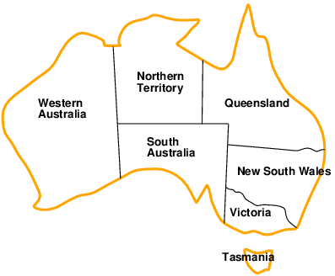
Példa: térképszínezés
változók: WA, NT, Q, NSW, V, SA, T
tartományok: D_{i} = {piros, zöld, kék}
kényszerek: szomszédos tartomány nem lehet ugyanolyan színű
WA ≠ NT
Notes:
Lássunk egy konkrét színezési problémát, ahol Ausztrália hét régióját kell kiszínezni!
A hét változó a hét tartományt jelöli, és elnevezéseiket a megfelelő monogramok adják.
A probléma nehezítése érdekében nem négy, hanem csak három színt használhatunk.
Míg négy színnel minden hagyományos térkép kiszínezhető, ez három színre már nem teljesül. Sőt annak eldöntése, hogy egy térkép kiszinezhető így vagy sem, az már NP-nehéz probléma.
Ebben a feladatban 9 tartomány-párt adhatunk meg, és a párok mindegyikére a színeiknek különbözniük kell.
Ezt kilenc egyenlőtlenséggel, illetve ezek konjunkciójával adhatjuk meg. Ez utóbbi lesz majd a céltesztünk.

Slide 5
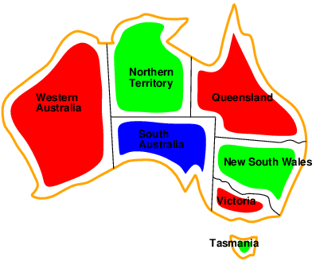
Példa: térképszínezés
A megoldások teljesítik az összes kényszert, pl.
WA = piros
NT = zöld
Q = piros
NSW = zöld
V = piros
SA = zöld
T = zöld
Notes:
Itt látható az egyik megoldás, mert mind a hét területhez sikerült úgy egy színt rendelni, hogy a szomszédos tartományok különböző színűek.

Slide 6
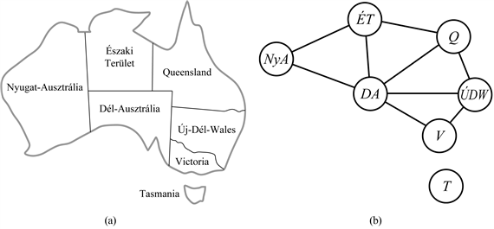
Kényszergráf
bináris kényszerkielégítési feladat: minden kényszer maximum két változót tartalmaz
kényszergráf: a csúcsok a változók, az élek a kényszereket jelölik
a gráf szerkezetét felhasználva a keresés felgyorsítható, Tazmánia független részprobléma
Notes:
Miután ebben a feladatban csak egyenlőtlenség (bináris reláció) szerepel a feladatban, tudunk egy gráfot rajzolni arról, hogy mely változóknak van közük egymáshoz. A változóink adják a gráf csúcsait, és pontosan akkor van él két csúcs között, ha a változók valamiért függnek egymástól.
Mi értelme van ennek? Ha a változók értékadása követi a gráfot, akkor el tudunk kerülni felesleges zsákutcákat, így gyorsabban kapunk eredményt.

Slide 7
Kényszerkielégítési feladatok fajtái
Diszkrét változók
véges tartományok
ha ez d elemű, akkor O(d^{n}) teljes értékadás
logikai kényszerkielégítési probléma (speciálisan SAT) ⇒ NP-teljes a megoldás
végtelen tartományok (egészek, sztringek)
feladatok ütemezése (változók jelölik a kezdő/záró napokat)
speciális kényszernyelv használatos (Start1 + 5 ≤ Start3)
lineáris kényszereknél megoldható
nemlineáris esetben eldönthetetlen
Valós változók
Hubble űrteleszkóp megfigyelések kezdete/vége
lineáris kényszerek esetén polinomiális időben megoldható (lineáris programozás)
Notes:
Fontos, hogy milyen értékkészletekkel, azaz tartományokkal rendelkezünk.
Egyszerűnek tűnik a helyzet, ha a tartományaink végesek. Viszont könnyen láthatjuk, hogy ha minden lehetőséget kipróbálunk, azaz a hét tartományt minden kifestését elkészítjük, akkor ez exponenciális bonyolultságot jelent. Ha az összes tartományt lecsökkentjük kételeműre, akkor logikai formulák kielégíthetőségéről beszélhetünk, melyre sokan igazságtáblákat használnának, de ha százszámra vannak változóink, akkor ez biztos nem járható út, még a számítógépeink számára sem.
Viszont vannak olyan esetek ahol lényegében egész számokat tartalmaznak a tartományok, de nincs felső határ. Például annak leírására, hogy egy házépítés során, hogy melyik mester melyik nap jön, és mikor vonul le, ábrázolhatjuk változókkal, és fogalmazhatunk meg olyan feltételeket, hogy leghamarabb a járólapok lerakását követő harmadik napon jöhet a festő. Az, hogy a mestereink által megadott tartományok, és a technológiai kényszerek összeilleszthetők, vagy sem, komoly logisztikai feladat. Ha a kényszereink lineáris kifejezésekkel megadhatóak, akkor az operációkutatás (pl. szimplex módszer) segítségével meg tudjuk határozni a megoldást (ha egyáltalán létezik). Egyébként általános esetben nincs megoldási módszerünk.
Olyan feladatok is akadnak, ahol valós értékeket vehetnek fel a változóink, például az űrteleszkóp mikor, és milyen irányba álljon be. A csillagászoknak egymástól igen különböző igényei vannak, ki erre, ki arra akar nézelődni, és ezt a teleszkópot annak megfelelően kellene ide-oda rángatni, ami a súlytalanságban nem olyan egyszerű. Korábban egy heti program – hogy ezek a igények milyen sorrendben legyenek kielégítve – megtervezése két hetet vett igénybe. Az előadás végén található módszerrel egy 10 percre csökkent. Egyébként ha itt is lineáris kényszereink vannak, az előbb említett módszerrel viszonylag könnyedén megoldhatóak.

Slide 8
Kényszerek fajtái
kemény kényszerek
unáris kényszer egy változót tartalmaz
SA ≠ zöld
bináris kényszer két változót tartalmaz
SA ≠ WA
magasabb rendű kényszer legalább három változót tartalmaz
pl. betűrejtvény: S+M+X₃=O+10X₄
preferenciák – puha kényszerek: a piros jobb mint a zöld
rendszerint minden értékeléshez költség kapcsolódik → kényszert tartalmazó optimalizációs probléma
Notes:
Alapvetően két fajta kényszerről beszélhetünk. Az egyik a kemény/valódi kényszer az, amelynek nem teljesülése meghiúsítja a megoldást. Míg a puha kényszer esetén egy megoldást még nem kell elvetnünk. Egy órarend esetén kemény kényszer, hogy egy teremben ne legyen két osztály, vagy egy tanárnak ne kelljen egyszerre két órát tartania. Ha ezek nem teljesülnek, akkor használhatatlan az órarend, újat kell csinálni. Ha viszont az a feltétel nem teljesül, hogy Kovács tanár úrnak ne legyen lyukas órája, és mégis lesz, akkor nem dobják ki az órarendet. Persze ha az a kérdés, hogy az igazgatónak legyen lyukas órája vagy Kovácsnak, valószínűleg az utóbbi lesz a válasz. Tehát egy-egy megoldáshoz rendelhetünk egy értéket (a kívánatosságát), és ezt próbáljuk optimalizálni úgy – bizonyos puha kényszerek nem teljesítésével –, hogy a kemény kényszerek azért teljesüljenek.
A másik fajta megkülönböztetés alapja, hogy egy kényszerben hány változó fordul elő. Ha az írjuk elő, hogy egy változó felvegyen egy adott értéket, vagy épp, hogy ne vegye fel, akkor unáris (1) kényszerről beszélünk. Ha két változó viszonyáról van szó, annak bináris (2) kényszer a neve. Ha több változó együttes viszonya szerepel egy kényszerben (a héten minden éjszaka más az ügyeletes), akkor magasabb rendű kényszerről beszélünk.

Slide 9
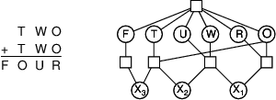
Példa: betűrejtvény
Változók: F, T, U, W, R, O, X₁, X₂, X₃
Tartomány: {0, 1, 2, 3, 4, 5, 6, 7, 8, 9}
Kényszerek:
mind-különböző(F, T, U, W, R, O)
O + O = R + 10 X₁
…
Notes:
Magasabb rendű kényszer esetén a korábban látott kényszergráf nem alkalmazható.
Ekkor olyan gráfot kapunk, melyben kétfajta csúcs található, körrel jelölt változók, illetve négyzettel jelölt kényszerek. Ha az adott változó érintett/szerepel egy kényszerben, akkor éllel vannak összekötve a gráfban.
Ebben a feladatban a betűk egy-egy számjegyet jelölnek, azonos betűk azonos számot, különböző betűk különböző számot. Milyen megfeleltetésnél teljesül az összeadás? Az eredeti feladathoz képest a megoldásban bevezetünk még három extra változót az átviteleknek, így ha az O nagyobb mint 5, akkor az összegük nem R, hanem R+10 lesz, és X1 tartalmazza az átvitelt, amit a következő oszlopnál be kell számítani: X2+W+W=U+10X2.

Slide 10
Valós életbeli kényszerkielégítési problémák
hozzárendelési probléma
Melyik osztályt ki tanítsa?
órarend/menetrend problémák
melyik óra mikor és hol legyen
hardver konfiguráció
táblázatkezelő
szállítmányozás tervezés
gyártásütemezés
alaprajz tervezés
A valós világ problémái rendszerint valós értékű változókkal írhatóak le
Notes:
Nem meglepő módon a kényszerkielégítési feladatok nem őrült agyszülemények, hanem nagyon gyakran előforduló feladatok. Miután már kiderült, hogy az egyes tanszékeknek milyen képzési kapacitása van, illetve mit kellene ellátnia, egy-egy órarend összeállítása a karunkon két személy több hetes munkája, persze ebben benne van az adatok rögzítése is.
A feladat elterjedtsége miatt fontos egy hatékony megoldási módszer léte, mely egységesen alkalmazni lehet minden ilyen feladatra.

Slide 11
Standard (inkrementális) keresési módszer
Az állapotokat a már értékkel rendelkező változók adják meg
kezdeti állapot: egyik változónak sincs értéke
rákövetkező függvény: rendeljünk egy olyan értéket valamely még értékkel nem rendelkező változóhoz, mely nem okoz konfliktust
ha nincs ilyen érték, akkor sikertelen a keresés
célteszt: az értékelés teljes, minden változó kapott értéket
egységes minden kényszerkielégítési feladatra
n változó esetén minden megoldás n mélységben van ⇒ mélységi keresés
az út érdektelen
b = (n-l)d az l. szinten, így n!d^{n} levele van a keresőfának
Notes:
Miután az a célunk, hogy minden egyes változó kapjon értéket és a céltesztjünk is teljesüljön, először is változóknak kell értéket adnunk. Ezt lépésről-lépésre csináljuk, egy lépésben egy változó kap értéket – a megmaradt változók közül egy, és olyan értéket, amely nem szegül ellen egy kényszernek sem.
Ezzel az értékadási folyamat egy állapotát azzal jellemezhetjük, hogy mely változónak van már értéke, és az pontosan mi.
Így lényegében egy keresési problémát adtunk meg:
az állapottér elemei az állapotok, azaz mely változónak van már értéke és mi az
a kezdőállapot, amikor egyetlen változónak sincs értéke,
célállapot az, amikor minden változónak van értéke, és a célteszt is teljesül,
egy állapotnak a rákövetkezője az, amikor egy újabb változó kap értéket.
Ebben az esetben a leghatékonyabb keresési módszer a mélységi keresés lesz: minimális társzükséglet, tudjuk, hogy n lépésnyire van a megoldás, tehát nem kell sem vágni – mert nem tudunk többet lépni –, sem ciklusban eddig eljutni (iterált mélységi).
Viszont igen nagy lesz a keresőfánk, mert első lépésben n változónak adhatunk értéket (ez nd rákövetkezőt jelent), következő lépésben n-1-nek (az pedig (n-1)d rákövetkezőt adhat), majd n-2-nek, és így tovább. Egyszerűbb feladatoknál is reménytelen, hogy ezt végig bejárja a programunk.

Slide 12
Visszalépéses keresés
az értékek hozzárendelése a változókhoz kommutatív:
[WA=piros, NT=zöld] ugyanaz, mint [NT=zöld, WA=piros]
minden csúcsban csak egy változónak kell értéket keresni
b = d, így a keresőfa d^{n} levelet tartalmaz
a kényszerkielégítési feladatra alkalmazott mélységi keresést, ahol egyszerre egy változó kap értéket visszalépéses keresésnek nevezzük
a visszalépéses keresés az alapvető nem informált módszere a kényszerkielégítési feladatoknak
az n vezér problémáját n=25 esetre képes megoldani
Notes:
Viszont vegyük figyelembe, hogy nem érdemes ekkora feneket keríteni az egésznek, mert van egy nagyon jó tulajdonsága kényszerkielégítésnek, a kommutativitás. Azaz az előbbi oldalon látható fakeresés egy halom csúcsot újra meglátogat, azaz lehetne belőle gráfkeresést csinálni, de mivel tárolni kellene a már meglátogatott állapotokat, a mélységi keresés előnyét veszítenénk el.
De az ismétlődés problémáját más módszerrel is megoldhatjuk: egy adott csúcs rákövetkezői között nem szerepel minden változó és annak még lehetséges értéke, hanem csak egy változót engedünk meg, illetve annak lehetséges értékeit. Emiatt a keresőfa egy csúcsának maximum d rákövetkezője lehet, ezért a fának maximum d^{n} levele van.
Tehát az a specialitása ennek a keresésnek, hogy egy adott csúcsban csak egy változó értékadásaival folytathatjuk. Azt senki nem mondja, hogy egy szintenként ugyanazzal a változóval foglalkoznánk. Lehet ez is stratégia, de ennél – mint hamarosan látjuk – létezik sokkal jobb is.
Csak hogy lássuk, hogy mire vagyunk képesek (és továbbiakban össze lehessen hasonlítani a módosításaival), tekintsük azt a feladatot, ahol nxn-es sakktáblára n darab vezért kell felrakni úgy, hogy ne üssék egymást (vízszintesen, függőlegesen és átlósan). Az alapmódszer 25 vezérrel birkózik meg.

Slide 13
Visszalépéses keresés – pszeudokód
function Backtracking-Search(csp): megoldás vagy „sikertelen”
return Recursive-Backtracking({ }, csp)
function Recursive-Backtracking(assignment,csp): megoldás vagy „sikertelen”
if assignment teljes then return assignment
var := Select-Unassigned-Variable(Variables[csp], assignment, csp)
for each value in Order-Domain-Values(var, assignment, csp) do
if value konzisztens a Constraints[csp] értékadással then
assignment += {var = value}
result := Recursive-Backtracking(assignment, csp)
if result != sikertelen then return result
assignment -= {var = value}
return sikertelen
Notes:
Az előbb láttuk az elvet, itt pedig már a kód szerepel.
Egy függvényről van szó, mely megadja a megoldást, vagy jelzi, hogy olyan nem létezik.
Valójában egy rekurzív függvényt fogunk meghívni, melynek első argumentuma a már létező értékadásokat tartalmazza. Ha ez teljes, azaz minden változónak van értéke, akkor kész vagyunk, és ez a teljes értékadás a megoldás.
Egyébként ki kell választani egy változót, melynek még nincs értéke, majd végig kell próbálgatni az összes lehetséges értékét. Ha ezen értékek közül valamelyik egyik kényszert sem szegi meg, akkor ennek a változónak ezt az értéket adjuk meg, és ezzel a bővített értékadással folytatjuk rekurzívan a keresést. Ha sikeres volt, a megoldást továbbítjuk a hívó rutin felé. Ha viszont sikertelen, akkor vissza kell térnünk az eredeti értékadáshoz, és folytatni a hátralévő értékek vizsgálatát.

Slide 14
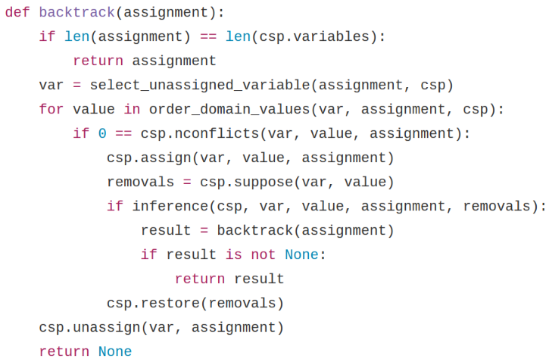
AIMA
kód
Notes:
Nem meglepő módon az aima-python csp.py a 405. sorától ezt a belső függvényt tartalmazza, ami szinte sorról-sorra összevethető ez előző oldalon látottaknak.
Valójában ezt a függvényt körbeveszi az itt felhasznált függvények megadása, illetve ennek a függvénynek a meghívása.

Slide 15

Példa visszalépéses keresésre
Notes:
Lássuk, hogyan működne ez a gyakorlatban!
A kiinduló állapotunkban ott szerepel már a hét tartomány (hét változó), de még egyiknek sincs színe, azaz a változónak értéke.

Slide 16
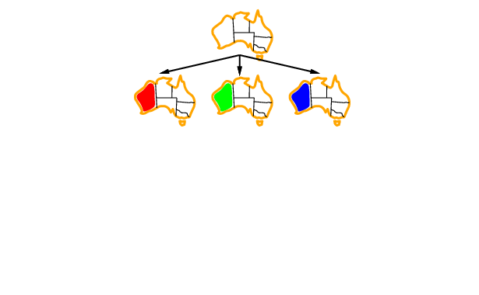
Példa visszalépéses keresésre
Notes:
Majd valamilyen módon kijelölünk egy tartomány (most a nyugati részre esett a választás), és ennek három módo adhatunk értéket, azaz három színre festhetjük.

Slide 17
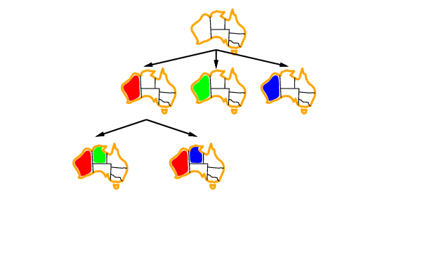
Példa visszalépéses keresésre
Notes:
Ha pirosra festettük a nyugati tartományt, akkor választani kell egy soron következő tartományt – ami mondjuk legyen az északi. Természetesen, mint szomszédot, nem lehet már pirosra festeni, így marad két szín.

Slide 18
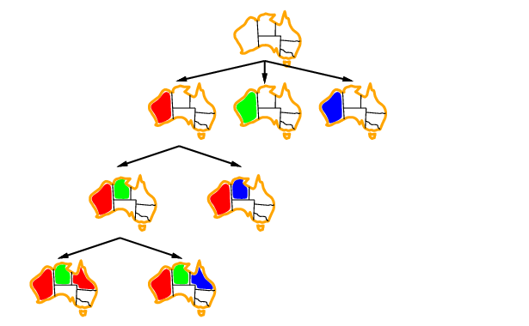
Példa visszalépéses keresésre
Notes:
Ha a soron következő tartomány Queensland, ott mint az északi régió szomszédja újfent két színt használhatunk, most a zöld marad ki. Ezt lehetne tovább folytatni, de úgy gondolom, hogy mindenki látja, hogy a második esetben, mikor Queensland kék lett, még tudjuk folytatni, de megoldani már nem, mert a déli régióhoz nem tudunk úgy színt rendelni, hogy különbözzön mindegyik szomszédjától.
Az első esetben még van remény, ott találunk megoldást, viszont ahhoz meg kell tenni a hét lépést, azaz a keresőfánk nyolc szintű lesz.
Ha hazánk megyéit festenénk ki, akkor 19 lépést; míg ha az USÁ-t, akkor több mint 50 lépést kell megtenni.

Slide 19
Visszalépéses keresés hatékonyságának növelése
Az általános módszert jelentősen felgyorsíthatjuk:
Mely legyen következő változó, mely értéket kap?
Az értékeket milyen sorrendben próbáljuk ki?
Korán fel tudjuk ismerni az elkerülhetetlen hibákat?
Felhasználhatjuk a feladat szerkezetét?
Notes:
Felmerül a kérdés, hogy egy méretesebb feladat esetén milyen választási lehetőségünk van, ami gyorsíthat a módszerünkön.
Az algoritmusban ott van,
hogy választanunk kell egy – még értékkel nem rendelkező – változót
végig kell menni az összes lehetséges értéken, mely a változóhoz rendelhető.
Viszont az algoritmus nem adta meg, hogy hogyan választjuk ki ezt a változót, illetve milyen sorrendben soroljuk fel a lehetséges értékeket.
Talán még emlékszünk az előző rajzon, hogy mi már előre láttuk, hogy reménytelen folytatni egy adott ágat. Hogyan lehetne erre a gépet is megtanítani?
Sőt ha a feladat felbomlik részekre, akkor nem összevissza érdemes megoldani, hanem részenként; illetve mikor és hogyan lehetne felbontani egy konkrét feladatot?

Slide 20

Legkevesebb fennmaradó érték (MRV)
Válasszuk azt a változót, melynek a legkevesebb „megengedett” értékkel rendelkezik. (Legkorlátozottabb változó)
gyorsan rátalál a hibákra, megnyesi a keresési fát
Notes:
Kezdjük először a következő változó kiválasztásával!
Ez a heurisztika azt mondja, hogy abba az irányba haladjunk, ahol a legkevesebb lehetőségünk van. Például ha egy tartományt csak egy színre lehet festeni, mint itt az utolsó esetben a déli tartományt, akkor válasszuk azt. Sőt, ha van olyan tartomány, amelyhez már egyáltalán nem lehet semmit sem rendelni, itt kell folytatni, mégpedig a visszalépéssel. Így egyből felismerjük a megoldhatatlan állapotot, és visszalépve máshol folytatjuk, nem pedig feleslegesen kószálunk ebben a részfában.
Esetünkben kezdetben minden régióhoz három színt rendelhettünk. Bármelyiket választhattuk volna, most a nyugati régióra esett a választás. Ezután mind az északi, mind a déli régiónál – mint szomszédnál – már csak két színből választhattunk, míg a többi színezetlen régiónál maradt a három lehetőség. Az északi régiót választva és azt befestve Queensland lehetőségeinek száma kettőre csökkent, míg a déli területnél már csak egy szín maradt, így ez utóbbival kell folytatni. Következő lépésben Queensland következik, melyet már csak pirosra lehet festeni. Házi feladat: fejezze be a festést!

Slide 21

Fokszám heurisztika
holtverseny esetén dönt a legkevesebb fennmaradó érték heurisztika változóiról
válasszuk azt a változót, amely legtöbbször szerepel a hozzárendeletlen változókra vonatkozó kényszerekben
Notes:
Az előző oldalon az első régió kiválasztása szinte hasraütéssel történt, mert hetes holtverseny volt az alkalmazható színek tekintetében. Csak ilyenkor érdemes jól választani. Ugyanez van az órarendnél is, üres órarendbe az első órákat bárhova be tudjuk rakni. Melyikkel érdemes kezdeni? A gyakorlat is azt mutatja, hogy a legnagyobb előadásokkal, mert egy kicsi gyakorlat szinte bárhova beszúrható, de ha a nagyelőadást akarjuk a végén berakni, minden próbálkozás rengeteg ütközést okoz.
Tehát figyeljük meg, hogy mely változó hány – még értékkel nem rendelkező – változóra van hatással. Esetünkben a déli régió volt a győztes, öt szomszédja is van, míg például az északi területnek már csak három. Így elsőként a déli terület kap színt. A szomszédjai már csak két szín közül választhatnak – ötös holtverseny –, és ha itt kiszámoljuk a fokszám heurisztikát, akkor egy hármas holtversenyt kapunk. Ebből most az északi terület lett a befutó, ezt színeztük ki másodjára. Mind Queensland, mind a nyugati régió már csak piros lehet, a de míg utóbbinak nincs színezetlen szomszédja, előbbinek van egy, ezzel ez lesz a befutó, ezt fessük pirosra. És így tovább, míg kész nem leszünk.

Slide 22
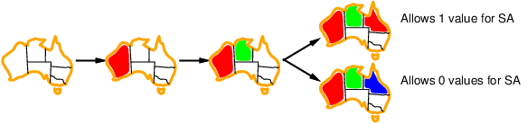
Legkevésbé korlátozó érték
Milyen sorrendben vizsgáljuk meg az értékeket?
válasszuk azt az értéket, mely a legkevesebb értéket zárja ki a hozzárendeletlen változóknál
ezeket a heurisztikákat használva 1000 vezér problémáját képesek vagyunk megoldani
Notes:
Eddig a változó kiválasztásával foglalkoztunk. Most következzen, hogy milyen értékkel próbálkozzunk elsőként, illetve ha erről az derül ki, hogy mégsem jó, a többieket milyen sorrendben tekintsük?
Mivel nem igazán akarunk visszafelé haladni, azaz nem akarjuk újrafesteni a tartományt, olyan színt/értéket kellene választanunk, mely nem akad össze a további színekkel, ezért azokat vesszük előre, mely a legkevesebb értéket zárja ki a még értékkel nem rendelkező változóknál.
Ha az elágazásnál Queensland-re esett a választás, a piros vagy a kék színt választhatjuk. A választásunk révén a déli régió illetve Új-Dél-Wales már biztos nem lesz ugyanilyen színű. Ez utóbbira eddig még nem volt korlátozás, tehát valóban elveszünk egy lehetőséget. Előbbi már eddig sem lehetett piros, így a piros választásával nem rontunk tovább a helyzeten, míg a kéknél újabb színt kell törölni, és így nem marad semmi a déli régiónak.
Fontos megjegyzés, hogy ha az előbb látott heurisztikákat használjuk, akkor a 25-ről 1000-re tudunk lépni, ami egy exponenciális jellegű problémánál jelentős előrelépés. (n vezért, hogy különböző sorokban és oszlopokban legyenek, n! módon tudjuk lerakni. Persze az átlós ütést még külön kell vizsgálni.)

Slide 23
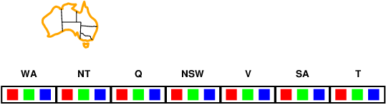
Előrenéző ellenőrzés
Ötlet: tartsuk nyilván a hozzárendeletlen változók lehetséges értékeit
állítsuk le a keresést, ha valamely változónak már nem maradt értéke
Notes:
Egy újabb heurisztika esetén nem csak azt tároljuk, hogy eddig mit csináltunk, hanem azt is, hogy mit lehet még csinálni. Az ábrán felsoroljuk azokat a színeket, melyre egy tartomány festhető. n vezér esetén azt tudjuk jelölni, hogy mely mezőre rakhatunk még figurát.

Slide 24
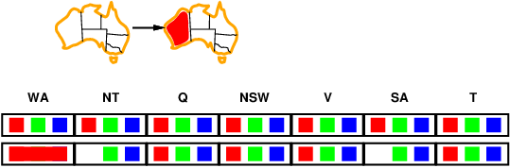
Előrenéző ellenőrzés
Notes:
Amint döntöttünk a – esetünkben az északi – régió színéről, a szomszédjainál (déli-SA, északi-NT) már nem használható újra ez a szín, tehát onnan töröljük.

Slide 25
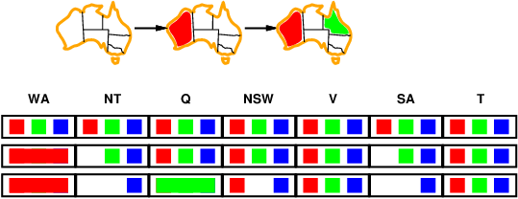
Előrenéző ellenőrzés
Notes:
Queensland beszínezése is törli a szomszédjainál a zöld színt, mint lehetőséget.

Slide 26
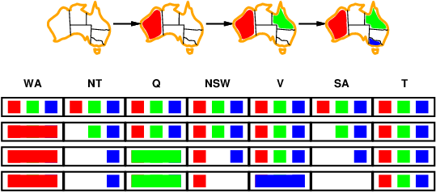
Előrenéző ellenőrzés
Notes:
Ha ezek után valakinek Victoria kékre festése jutna eszébe, egyből látható, hogy miután a szomszédjainál töröltük a kéket, mint lehetőséget, a déli régiónak már nem maradt semmilyen szín, tehát zsákutcába jutottunk.
Az, hogy egy lépésünknek meghatároztuk a közvetlen következményeit, a soron következő változónál felgyorsítja a lehetséges értékek kipróbálását, mert nem kell ellenőrizni a korábbi változókhoz kapcsolódó kényszereket, mert azokat egyszer már megvizsgáltuk.

Slide 27
Kényszerek terjesztése
Az előrenéző ellenőrzés sok inkonzisztenciát észrevesz, de nem mindent. A harmadik lépésben már kikövetkeztethető a zsákutca, de az előrenéző ellenőrzés csak egy lépést vizsgál előre.
Mind NT, mind SA csak kék lehet.
A kényszerek terjesztése lokálisan
érvényesíti a kényszereket
Notes:
Ha ez hatásos volt, akkor miért csak a közvetlen következményekkel foglalkozunk?
Itt most két lépés után oda jutottunk, hogy mind a déli, mind az északi régió csak kék lehet. Viszont ezt csak akkor veszi észre a rendszerünk, ha valamelyiket ki kívánjuk színezni.
Hogyan lehetne az összes következményét kideríteni az eddigi értékadásnak?

Slide 28
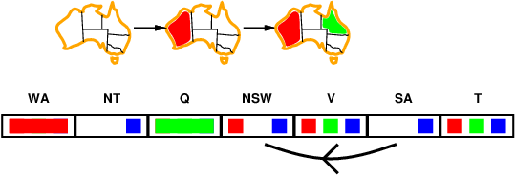
Élkonzisztencia
A kényszerek terjesztésének legegyszerűbb formája az, ha minden élt konzisztenssé teszünk
az X → Y él konzisztens, ha X minden x értékéhez van y ϵ Y megengedett érték
Notes:
Az összes következmény meghatározásához be kell vezetnünk egy fogalmat, a konzisztens él fogalmát. (Ennek semmi köze nincs a konzisztens heurisztikához.)
Figyeljünk arra, hogy ezek az élek irányítottak! Például a déli régió szomszédja Új-Dél-Wales, és a déli kék színéhez onnan választhatjuk a pirosat.

Slide 29
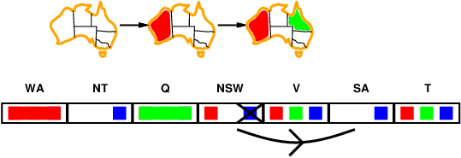
Élkonzisztencia
ha az X változó egy értékét töröljük, akkor X szomszédait újra kell vizsgálni
Notes:
Ha Új-Dél-Wales szomszédjaként nézzük a déli területet, akkor a piroshoz választhatjuk a kéket, de ha Új-Dél-Wales színe kék lesz, akkor már nem lehet kiszínezni a déli tartományt. Emiatt Új-Dél-Wales nem lehet kék, így ezt a lehetőséget törölhetjük.
Ha egy érték törölve lett, akkor az esetleg a szomszédokra is hatással van, tehát minden egyes szomszédot meg kell vizsgálni.

Slide 30
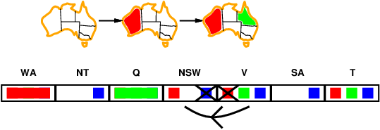
Élkonzisztencia
Notes:
Egyik ilyen szomszéd Victoria. Mivel Új-Dél-Wales csak piros lehet, így Victoria már nem lehet piros, így azt az értéket törölni kell.

Slide 31
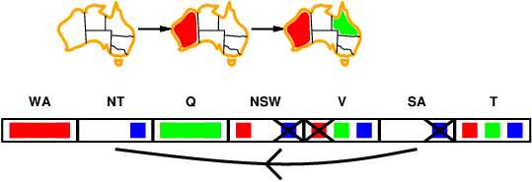
Élkonzisztencia
az élkonzisztencia gyorsabban felfedezi a hibákat, mint az előrenéző ellenőrzés
minden értékadás után érdemes lefuttatni
Notes:
Ha azt nézzük, hogy a déli terület szomszédja az északi, és a déli területnél nem használható a kék szín, mert akkor az északit nem lehetne kiszínezni, így ezt az értéket törölni kell.
Viszont ezzel már nem maradt szín a déli régiónál, ezért zsákutcába jutottunk, másik irányban kell keresni a megoldást (visszalépés).
A közvetlen következmény esetén csak egy lépést tehetünk meg. Az élkonzisztencia hatásával lépéssorozatot teszünk meg, így távolabbra jutunk, könnyebben, hamarabb felfedezzük a zsákutcákat.
Az élkonzisztencia ellenőrzése nem egy nagyon költséges tevékenység, emiatt érdemes kiszámolni minden egyes értékadás összes következményét.

Slide 32
Élkonzisztencia
function AC-3(csp): kényszer kielégítési probléma, esetleg redukált tartományokkal
// csp változói: X₁, … X_{n}
queue: élek sora, kezdetben az összes élt tartalmazza
while queue is not empty do
(X_{i}, X_{j}) := Remove-First(queue)
if Remove-Inconsistent-Values(X_{i}, X_{j}) then
for each X_{k} in Neighbors[X_{i}] do
queue += (X_{k}, X_{i})
Notes:
Azt, hogy milyen lépéseket kell megtennünk, és milyen sorrendben, több fajta módon is meg lehet fogalmazni. Az ezzel foglalkozó cikk AC1-től AC8-ig tartalmazott algoritmusokat. Közülük azóta az itt látható AC3 módszer a leginkább elterjedt.
Az aima-python programja is ezt tartalmazza, illetve újabban még ennek egy javítását is, meg az AC4-et.
Mint látható a rutin egy sort használ, melyben a megvizsgálandó élek szerepelnek. Mindig a sor elején álló éllel dolgozunk. Ha – a következő oldalon látható – remove-inconsistent-values sikeresen töröl egy értéket az Xi változó tartományából, akkor az Xi-hez tartozó értékekkel bővítjük a sort. Amint már nincsenek törölhető értékek, nem tápláljuk a sort, de folyamatosan törlünk belőle, így az egyszer kiürül, és a függvény véget ér.

Slide 33
Élkonzisztencia
function Remove-Inconsistent-Values(X_{i}, X_{j}): igaz (ha sikeres)/hamis
removed := false
for each x in Domain[X_{i}] do
if nincs y ϵ Domain[X_{j}] melyre (x,y) teljesíti az X_{i} ⟷ X_{j} kényszert
then Domain[X_{i}] -= x
removed := true
return removed
O(n²d³) bonyolultság (csökkenthető O(n²d²)-re AC4-gyel)
detektálás NP-nehéz (spec. tartalmazza a 3SAT feladatot)
Notes:
Lényegében az ábrán látható feltétel van egy ciklusba zárva, amellyel az összes még használható értéket kipróbáljuk. Ha az derül ki egy értékről, hogy már nem használható, akkor törlésre kerül.
Az előbb látott egyszerű rutinokkal a megvalósítás bonyolultsága jelentős (maximum n(n-1) élünk lehet, ezeken d-szer mehetünk végig) , de ez egy felső határ, így a gyakorlatban valóban alkalmazzuk minden értékadás után.
Miután a logikai formulák kielégíthetősége – a SAT probléma, és annak egy variánsa a 3SAT – NP nehéz, így annak eldöntése, hogy egy állapot konzisztens-e (nem tartalmaz ellentmondást) a SAT problémát adja vissza.
Élkonzisztenciával kapcsolatos feladat lesz a gyakorlaton (és a vizsgán is), ott bemutatok egy konkrét feladatot.

Slide 34
Probléma szerkezete
Tazmánia és a szárazföld színezése független részprobléma
kényszergráf összefüggő komponensei
tegyük fel, hogy minden részproblémának c változója van (az n-ből)
legrosszabb esetben n/c · d^{c}, ami lineáris n-ben
ha n=80, d=2, c=20
2⁸⁰ = 4 milliárd év (10 millió csúcs/s)
4 ·2²⁰ = 0,4 s (10 millió csúcs/s)
Notes:
Lássuk, mit lehet bevetni a feladat megoldása gyorsításának érdekében! Esetünkben Tazmánia egy sziget, így a színezése független a szárazföld szinezésétől, egymástól függetlenül kezelhetjük a részfeladatokat, akár párhuzamosan is megoldhatjuk azokat.
Itt látható egy számolás. Az eredetileg 80 változós SAT probléma (d=2, azaz két lehetőségünk van minden értékadásnál) felbomlik 4 egyszerűbb feladatra. Mivel mind az eredeti, mind a részfeladat megoldása exponenciális, jelentős különbség látható a megoldáshoz szükséges futási időben.

Slide 35
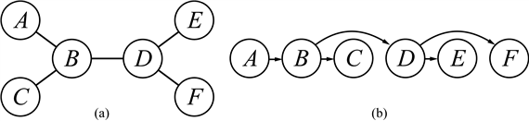
Faszerkezetű kényszerkielégítési probléma
Tétel: ha a kényszergráf nem tartalmaz hurkot, a probléma O(nd²) időben megoldható.
általános esetben ez O(d^{n})
hasonló igaz logikai és valószínűségi következtetésekre is.
Algoritmus
készítsük el a gráf topológikus elrendezését
visszafele haladva alkalmazzuk a RemoveInconsistent(Parent(X_{j}),X_{j})-t
előre haladva a X_{j}-nek adjunk értéket a szülője értékével összhangban
Notes:
Van olyan eset, amikor nem esik szét az eredeti feladat részekre, de nem is nagyon bonyolult. Ha a kényszergráfunk egy fát alkot, akkor megint jelentős gyorsulás érhető el. Ez a trükk nem csak most, hanem a későbbi tananyagrészek esetén is használható.
Első lépésben a fát ki kell simítanunk, hogy az élek szépen sorba kövessék egymást. (Ez akkor is megtehető, ha irányított gráfunk lenne.) - lineáris bonyolultság
Majd hátulról haladunk előre, és nézzük, hogy a gyerek (jobbra) lehetséges értékei megfelelőek-e az egyetlen szülője (balra) számára? Ha nem, a szülő problémás értékeit töröljük. - egy csúcsnál minden értékpárt kipróbálunk, ez adja az nd²-t
Végül az első elemtől elindulunk az utolsóig, és olyan értéket választunk minden esetben, amely a szülő kiválasztott értékével összhangban van. - csak a szülő értékét kell törölni, lineáris bonyolultság

Slide 36
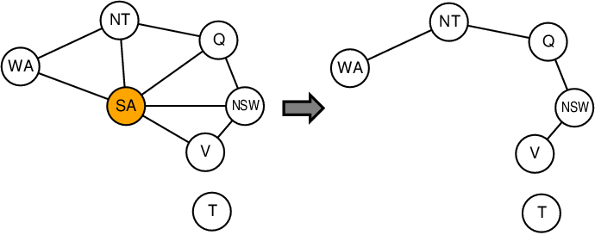
Közel fastruktúrájú kényszerkielégítési feladatok
Készítsünk belőle fastruktúrájú problémát egyes csúcsok értékelésével (és a szomszédjaik tartományának szűkítésével)!
Ha az értékelt csúcsok száma c, a teljes futási idő O(d^{c} (n-c)d²), ami kis c esetén nagyon gyors
Notes:
Mi van akkor, ha nem faszerkezetű a gráfunk?
Ha nincs túl sok éle, akkor megtehetjük, hogy bizonyos csúcsokat kiválasztunk, azoknak értéket adunk, megteremtjük a teljes gráfra az élkonzisztenciát, és a maradék ami már egy faként kezelhető, az előző oldalon látható módon kap értéket. Esetünkben ha a déli területre esett a választásunk (mert ennek van a legtöbb szomszédja) megkapja a kék színt, akkor a vele szomszédos tartományok már nem lehetnek kékek, így ezt a színt mindegyikük tartományából törölni kell. Ezek után a szárazföldi területek színezése piros-zöld-piros… vagy zöld-piros-zöld.. lesz, mert nem marad más lehetőség.
A kiválasztott csúcsokat egymástól függetlenül festjük ki, ez exponenciális bonyolultságú c-ben, de ha c kicsi, akkor az n számít igazán, és aszerint lineáris bonyolultságról beszélhetünk.

Slide 37
Lokális keresések kényszerkielégítési problémákra
A hegymászás, szimulált hűtés, teljes állapottal dolgozik, amikor minden változó értékelt.
alkalmazási lehetőségek
hozzárendeletlen változókat tartalmazó kényszerek engedélyezése
változók értékét átíró operátorok
változó kiválasztása
konfliktusos változók közül véletlenszerűen
értékek választása (minimális konfliktusok)
a legkevesebb kényszert megszegő érték
hegymászó keresés, ahol a heurisztika a megszegett kényszerek száma
Notes:
A kereséseknél ismertetett lokális kereséseket itt is használhatjuk, mert alapvetően nem az a fontos a számunkra, hogy az egyes régiók milyen sorrendben lettek kiszínezve, hanem hogy mi a végső kép. Azaz itt is egy állapot a megoldás, nem pedig egy lépéssorozat.
A korábban megismert módszerek teljes állapottal dolgoztak, míg itt nálunk a teljes állapot csak a megoldás lehet. Ezért az előbbi módszereket kicsit adaptálni kell erre a helyzetre. Ezt több módon is megtehetjük.
Adott helyzetben nem vesszük figyelembe azokat a kényszereket, melyben olyan változó szerepel, amelynek még nem ismert az értéke – így nem tudjuk, hogy a kényszer teljesül-e vagy sem.
Véletlen módon generált teljes állapotból indulunk, ahol valószínűleg nem teljesülnek a kényszerek, és olyan operátorokat használunk, melyek a már értékkel rendelkező változó értékét átírják.
Kérdés, hogy melyik változó értékét írjuk át? Ha egy változóval nincs baj, az összes rá vonatkozó kényszer teljesül, akkor nem kell bántanunk. Ha viszont valamely kényszer nem teljesül, azaz az értéke konfliktusban áll valamely kényszer szerint, akkor csak úgy jutunk megoldáshoz, hogy ez, vagy a kényszerben szereplő másik (harmadik, stb.) változó értéke megváltozik. Ezért a konfliktusos változók közül kell választani, és az egyszerűség kedvéért véletlenszerűen.
Ha már kiválasztottuk a változót, melyen változtatni akarunk, akkor hogyan tovább? Egy új érték kellene. Mohó módon haladnánk a cél felé, tehát csökkenteni szeretnénk a konfliktusok számát.
Ezt a módszert követve az n-vezért problémát milliónyi vezér esetén átlagban 50 lépésben meg lehet oldani. Sőt minél nagyobb a sakktábla, annál könnyebben, mivel úgy egyre ritkábban vannak a figurák.

Slide 38
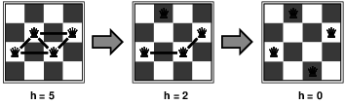
Példa: 4 vezér
Állapotok: 4 vezér 4 oszlopban (256 állapot)
Operátor: vezér mozgatása az oszlopában
Célteszt: nincsenek ütésben
Értékelőfv: h(n) = ütések száma
Notes:
Lássuk a már többször is szereplő példát!
Úgy raktuk fel a figurákat, hogy egy oszlopba csak egy figura kerüljön. Egy-egy változó azt tárolja, hogy a neki megfelelő oszlopban melyik sorban található a figura. Természetesen ez a változó minden lehetséges értéket felvehet. A feladat megkötései szerint akkor vagyunk kész, ha a figurák nincsenek ütésben. A heurisztika – mely megmondja, hogy mennyire jó az állapot – az összes ütés számát jelenti, míg a kiválasztott figura ütései jelentik a konfliktusok számát, amit csökkenteni akarunk.

Slide 39
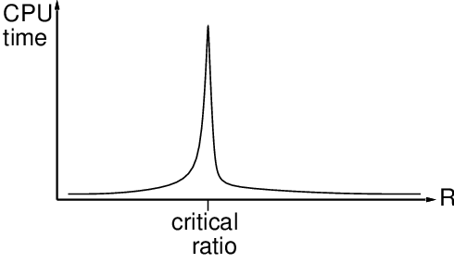
Minimális konfliktusok teljesítménye
Tetszőleges kiinduló állapotból közel konstans idő alatt megold 10⁷ méretű n-vezér problémát.
Hasonló igaz véletlen módon generált kényszerkielégítési problémákra is, kivéve egy szűk régiót.
R = # kényszerek/ # változók
Notes:
Az a helyzet, hogy bármennyire is hatékony ez a módszer, nem mindenható.
Ha kevés kényszerünk van, akkor azt könnyű kielégíteni. Ha sok a kényszer – és nem mesterségesen kreáltak, hanem véletlenszerűen –, akkor nagy valószínűséggel nem megoldható a feladat. És van egy arány, ahol se kevés, se sok kényszer van, itt nem tudunk egyszerűen megoldást kapni, ekkor sokat kell számolni.

Slide 40
Összefoglalás
a kényszerkielégítési problémák speciális szerkezetűek
adott változók halmazával definiáljuk az állapotokat
a céltesztet a változók értékeit tartalmazó kényszerek együttese adja meg
visszalépéses keresés = mélységi keresés egyszerre egy változó értékadásával
a változók és az értékek megfelelő kiválasztása sokat gyorsít
az előrenéző ellenőrzés segít kivédeni a későbbi kudarcot
a kényszerek terjesztése (élkonzisztencia) tovább gyorsít a keresésen
lehetséges a probléma szerkezetének vizsgálata, felhasználása
faszerkezetű feladatok lineáris időben megoldhatóak
a min-konfliktusok módszere hatékony a gyakorlatban
Notes:
Ezen az előadáson megismerkedtünk egy elég jól kezelhető problémafajtával, amivel a valós életben is gyakran találkozhatunk.
A korábbi keresési feladatokhoz képest ez jóval speciálisabb, van egy belső szerkezete, változókkal, és az általuk felvett értékekkel írhatjuk le, valamint egy összetett kényszerrel, melyet az értékadásnak teljesítenie kell
A megoldás megkeresésére a mélységi keresés egy variánsa használható. Az alap módszer különféle heurisztikák felhasználásával felgyorsítható. Az aima-python nassign változója mutatja, hogy hány értékadásra volt szükség a keresési fa bejárása során. Ott lehet játszadozni, kipróbálni, hogy az egyes heurisztikák milyen hatékonyak. Az AIMA könyv pdf verziójának 127. oldalán (165. lap) ott található egy ilyen táblázat.
Az egyszerűbb heurisztikákon felül felhasználó a probléma szerkezete is, ezzel is jelentős gyorsulás érhető el. Valamint ne hagyjuk figyelmen kívül a közel harmincéves, lokális módszert, amely természetesen rendelkezik korlátokkal, de igen hatékony bizonyos feladatokra.

